Slide 1



《ChatGPT AI 问答助手》实战项目
ChatGPT 是由 OpenAI 训练的大型语言模型，可以生成文本，解释代码，回答问题等。现将 ChatGPT 对接到知识星球，通过爬虫接口回答用户提问。
- 第1节：SpringBoot DDD 工程创建和 Github/Gitcode 仓库使用 - 第2节：创建知识星球，爬取接口信息 - 第3节：知识星球接口领域服务开发 - 第4节：对接ChatGPT，调用接口；掌握阅读并使用外网技术文档 - 第5节：整合知识星球与ChatGPT，完成自动化回答 - 第6节：打包镜像文件，部署服务到 Docker 容器
ChatGPT / API / DDD / Github / reptile / Q&A / job / Docker
Notes:
哈喽，大家好，我是技术UP主小傅哥
本章是小傅哥带着大家开发 《ChatGPT AI 问答助手》实战项目的，第0节：
记得给小傅哥来个关注、点赞、分享，我们要准备发车了。

Slide 2
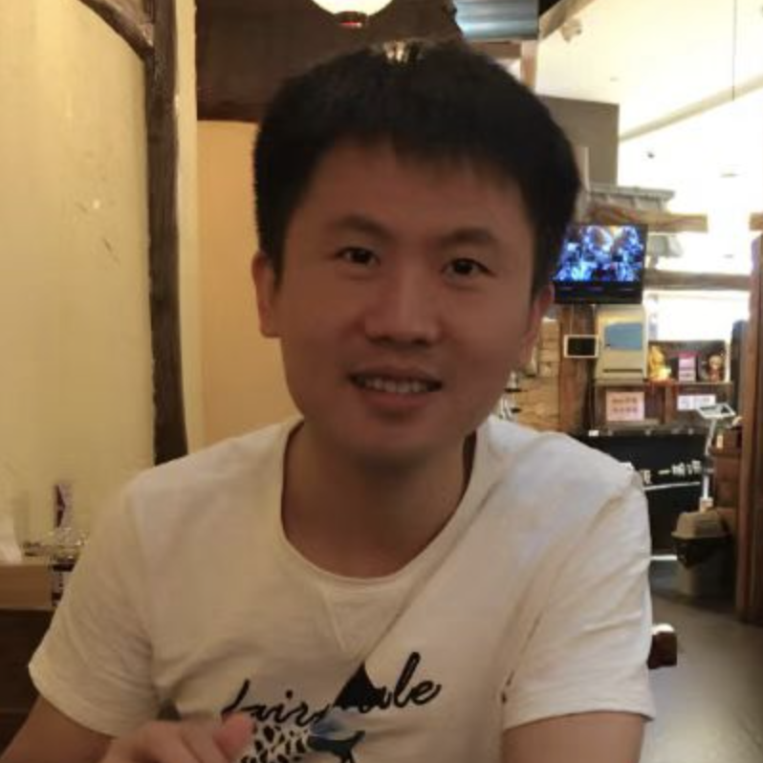
ChatGPT 是由 OpenAI 训练的大型语言模型，可以生成文本，解释代码，回答问题等。现将 ChatGPT 对接到知识星球，通过爬虫接口回答用户提问。
《ChatGPT AI 问答助手》实战项目👨🏻‍💻
ChatGPT / API / DDD / Github / reptile / Q&A / job / Docker
Notes:
哈喽，大家好，我是技术UP主小傅哥
本章是小傅哥带着大家开发 《ChatGPT AI 问答助手》实战项目的，第0节：
记得给小傅哥来个关注、点赞、分享，我们要准备发车了。

Slide 3
ChatGPT 是由 OpenAI 训练的大型语言模型，可以生成文本，解释代码，回答问题等。现将 ChatGPT 对接到知识星球，通过爬虫接口回答用户提问。
《ChatGPT AI 问答助手》实战项目👨🏻‍💻
ChatGPT / API / DDD / Github / reptile / Q&A / job / Docker
Notes:
哈喽，大家好，我是技术UP主小傅哥
本章是小傅哥带着大家开发 《ChatGPT AI 问答助手》实战项目的，第0节：
记得给小傅哥来个关注、点赞、分享，我们要准备发车了。

Slide 4
ChatGPT 是由 OpenAI 训练的大型语言模型，可以生成文本，解释代码，回答问题等。现将 ChatGPT 对接到知识星球，通过爬虫接口回答用户提问。
《ChatGPT AI 问答助手》实战项目
作者：小傅哥
公众号：bugstack虫洞栈
ChatGPT / API / DDD / Github / reptile / Q&A / job / Docker
Notes:
哈喽，大家好，我是技术UP主小傅哥
本章是小傅哥带着大家开发 《ChatGPT AI 问答助手》实战项目的，第0节：
记得给小傅哥来个关注、点赞、分享，我们要准备发车了。

Slide 5
第1节：工程创建和仓库使用
Notes:
哈喽，大家好，我是技术UP主小傅哥
本章是小傅哥带着大家开发 《ChatGPT AI 问答助手》实战项目的，第1节：工程创建和仓库使用
记得给小傅哥来个关注、点赞、分享，我们要准备发车了。

Slide 6
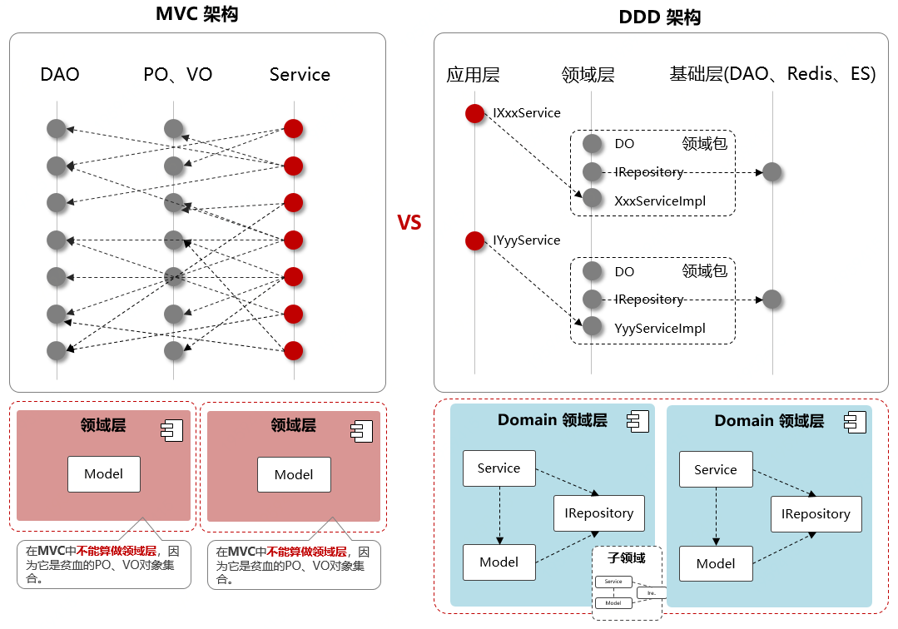

Slide 7
第2节：创建知识星球，爬取接口信息
Notes:
哈喽，大家好，我是技术UP主小傅哥
本章是小傅哥带着大家开发 《ChatGPT AI 问答助手》实战项目的，第2节：创建知识星球，爬取接口信息
记得给小傅哥来个关注、点赞、分享，我们要准备发车了。

Slide 8
第3节：知识星球API调用，领域服务开发
Notes:
哈喽，大家好，我是技术UP主小傅哥
本章是小傅哥带着大家开发 《ChatGPT AI 问答助手》实战项目的，第3节：知识星球API调用，领域服务开发
记得给小傅哥来个三连，我们要准备发车了。

Slide 9
第4节：对接 ChatGPT API 接口
Notes:
哈喽，大家好，我是技术UP主小傅哥
本章是小傅哥带着大家开发 《ChatGPT AI 问答助手》实战项目的，第4节：对接 ChatGPT API 接口
记得给小傅哥来个三连，我们要准备发车了。

Slide 10
第5节：整合知识星球与ChatGPT
Notes:
哈喽，大家好，我是技术UP主小傅哥
本章是小傅哥带着大家开发 《ChatGPT AI 问答助手》实战项目的，第5节：整合知识星球与ChatGPT
记得给小傅哥来个三连，我们要准备发车了。

Slide 11
第6节：部署服务到 Docker 容器
Notes:
哈喽，大家好，我是技术UP主小傅哥
本章是小傅哥带着大家开发 《ChatGPT AI 问答助手》实战项目的，第6节：部署服务到 Docker 容器
记得给小傅哥来个三连，我们要准备发车了。

Slide 12
【扩展】第7节：多组任务服务配置
Notes:
哈喽，大家好，我是技术UP主小傅哥
本章是小傅哥带着大家开发 《ChatGPT AI 问答助手》实战项目的，第7节：多组任务服务配置
记得给小傅哥来个三连，我们要准备发车了。

Slide 13
知识星球01
Chatbot
应用
Job 服务
知识星球02
Notes:
哈喽，大家好，我是技术UP主小傅哥
本章是小傅哥带着大家开发 《ChatGPT AI 问答助手》实战项目的，第7节：多组任务服务配置
记得给小傅哥来个三连，我们要准备发车了。

Slide 14
知识星球01
Chatbot
应用
Job 服务
知识星球02
Chatbot
应用
Job 服务
Notes:
哈喽，大家好，我是技术UP主小傅哥
本章是小傅哥带着大家开发 《ChatGPT AI 问答助手》实战项目的，第7节：多组任务服务配置
记得给小傅哥来个三连，我们要准备发车了。

Slide 15
知识星球01
Chatbot
应用
Job 服务01
知识星球02
Job 服务02
Notes:
哈喽，大家好，我是技术UP主小傅哥
本章是小傅哥带着大家开发 《ChatGPT AI 问答助手》实战项目的，第7节：多组任务服务配置
记得给小傅哥来个三连，我们要准备发车了。

Slide 16
@小傅哥
沉淀、分享、成长，让自己和他人都能有所收获！
Notes:
好啦，本期视频到这里就结束了。感谢你的关注、点赞和转发
沉淀、分享、成长，让自己和他人都能有所收获！
我们下一章节再见，拜拜

